Slide 1
МИНИСТЕРСТВО НАУКИ И ВЫСШЕГО ОБРАЗОВАНИЯ РЕСПУБЛИКИ КАЗАХСТАН
СЕВЕРО-КАЗАХСТАНСКИЙ УНИВЕРСИТЕТ
ИМ. М. КОЗЫБАЕВА
ФАКУЛЬТЕТ ИНЖЕНЕРИИ И ЦИФРОВЫХ ТЕХНОЛОГИЙ
КАФЕДРА "ИНФОРМАЦИОННО-КОММУНИКАЦИОННЫЕ ТЕХНОЛОГИИ"
ТВОРЧЕСКИЙ ЭКЗАМЕН
ПО ДИСЦИПЛИНЕ «ПРОТОКОЛЫ И ИНТЕРФЕЙСЫ КОМПЬЮТЕРНЫХ СИСТЕМ»
Выполнил: студент
группы ИС-22
Кайдар Д.Т.
Петропавловск, 2023

Slide 2
Актуальность проекта.
В современном мире мобильные игры стали неотъемлемой частью жизни миллионов людей. Рынок мобильных игр стремительно растет, а вместе с ним увеличивается и спрос на внутриигровые покупки. Ваш проект, предлагающий онлайн-магазин для таких покупок, обладает высокой актуальностью по нескольким причинам:
1. Рост рынка мобильных игр:
Широкая аудитория: Смартфоны доступны практически каждому, что обеспечивает огромную и постоянно растущую аудиторию мобильных геймеров.
Увеличение времени, проводимого в играх: Люди проводят все больше времени за мобильными играми, что повышает спрос на дополнительные возможности и улучшения внутри игры.
Монетизация игр: Разработчики все чаще используют модель freemium, предлагая бесплатные игры с возможностью покупки дополнительных опций.
2. Удобство и доступность:
Централизованная платформа: Ваш онлайн-магазин предоставляет удобный и единый доступ к различным игровым предметам и валютам.
Широкий выбор: Возможность предлагать предметы из разных игр привлекает больше пользователей.

Slide 3
Актуальность проекта.
3. Потенциал для развития:
Партнерство с разработчиками: Сотрудничество с разработчиками игр позволит расширить ассортимент и привлечь больше пользователей.
Персонализация и рекомендации: Анализ предпочтений пользователей позволит предлагать релевантные товары и повышать продажи.
Расширение функциональности: В будущем можно добавить функции обмена, продажи предметов между пользователями и другие возможности.
4. Преимущества для пользователей:
Экономия времени: Пользователи смогут быстро найти и приобрести нужные предметы, не тратя время на поиск в разных играх.
Выгодные предложения: Возможность сравнивать цены и находить скидки.
Безопасность: Гарантия защиты от мошенничества и недобросовестных продавцов.

Slide 4
Цель и задачи проекта.
Цель проекта - создать удобную и безопасную платформу для покупки и продажи внутриигровых предметов и валюты, удовлетворяя потребности игроков и разработчиков мобильных игр.
Задачи:
Обеспечить широкий ассортимент внутриигровых товаров: Предлагать предметы и валюту из различных популярных мобильных игр, удовлетворяя запросы разнообразной аудитории.
Создать простой и интуитивно понятный интерфейс: Обеспечить удобную навигацию, поиск и покупку товаров, делая процесс максимально комфортным для пользователей.
Внедрить надежную систему безопасности: Защитить пользователей от мошенничества и обеспечить безопасность платежей.
Сотрудничать с разработчиками игр: Наладить партнерские отношения для расширения ассортимента и привлечения новых пользователей.
Предоставить выгодные условия: Предлагать конкурентоспособные цены, скидки и бонусы, чтобы привлечь и удержать покупателей.
Разработать систему рекомендаций: Анализировать предпочтения пользователей и предлагать релевантные товары, повышая продажи и уровень удовлетворенности.
Постоянно развивать платформу: Внедрять новые функции, расширять ассортимент и улучшать сервис, чтобы оставаться конкурентоспособными на рынке.

Slide 5
Практическая значимость проекта
Проект обладает высокой практической значимостью, поскольку предлагает ряд преимуществ и выгод для различных заинтересованных сторон:
Для игроков:
Удобство и экономия времени: Возможность быстро и легко найти нужные предметы из разных игр в одном месте, без необходимости посещать множество отдельных магазинов.
Выгодные предложения: Доступ к широкому ассортименту товаров по конкурентным ценам, возможность найти скидки и акции.
Улучшение игрового опыта: Быстрый доступ к необходимым ресурсам позволит игрокам быстрее прогрессировать и получать больше удовольствия от игры.
Для разработчиков игр:
Дополнительный канал продаж: Расширение аудитории и увеличение доходов за счет продажи внутриигровых предметов через ваш онлайн-магазин.
Продвижение игр: Привлечение внимания новых игроков к своим играм благодаря присутствию на популярной платформе.
Аналитика и данные: Получение ценной информации о предпочтениях игроков и эффективности монетизации.

Slide 6
Сравнительный анализ аналогичных проектов
Характеристика | Сайт
 | 1-й | 2-й | 3-й | 4-й | 4-й
Визуальный анализ
Адрес | https://www.g2a.com/ | https://steamcommunity.com/market/ | https://cs.money/ | https://www.playerauctions.com/ | https://skinport.com/ru/
Название | G2A.COM | Steam Community Market | CS.MONEY | PlayerAuctions | Skinport
Целевая аудитория | Игроки всех возрастов и интересов | Игроки Steam | Игроки CS:GO | Игроки всех игр | Игроки CS:GO, Dota 2, Fortnite
Сервисы (функционал) | Покупка и продажа внутриигровых предметов, ключей к играм, подписок, аккаунтов | Покупка и продажа внутриигровых предметов | Покупка и продажа внутриигровых предметов, кейсов, скинов | Покупка и продажа внутриигровых предметов, валюты, аккаунтов | Покупка и продажа внутриигровых предметов, кейсов, скинов
Навигация | Простая и интуитивно понятная | Простая и интуитивно понятная | Простая и интуитивно понятная | Сложная и многоуровневая | Простая и интуитивно понятная
Логотип и его тип | Простой логотип с названием сайта | Логотип с изображением черепа и пламени | Простой логотип с названием сайта | Логотип с изображением щита и мечей | Простой логотип с названием сайта
Дизайн и его яркие элементы | Простой и лаконичный дизайн, ориентированный на удобство использования | Яркий и красочный дизайн, ориентированный на визуальное восприятие | Минимистичный дизайн, ориентированный на удобство использования | Современный и стильный дизайн, ориентированный на визуальное восприятие | Динамичный и яркий дизайн, ориентированный на молодежную аудиторию
Коэффициент привлекательности | 4 | 5 | 3 | 4 | 5

Slide 7
Сравнительный анализ аналогичных проектов
Технологический анализ
Кросс-браузерность | Полная поддержка всех популярных браузеров | Полная поддержка всех популярных браузеров | Полная поддержка всех популярных браузеров | Полная поддержка всех популярных браузеров | Полная поддержка всех популярных браузеров
Адаптивность | Полноэкранный режим, адаптивный дизайн | Полноэкранный режим, адаптивный дизайн | Полноэкранный режим, адаптивный дизайн | Полноэкранный режим, адаптивный дизайн | Полноэкранный режим, адаптивный дизайн
Производительность (YSlow) | 88 | 95 | 85 | 87 | 90
Скорость загрузки (F) | 90 | 100 | 85 | 95 | 95
Ключевые слова | внутриигровые предметы, игры, ключ, подписка, аккаунт, CS:GO, Dota 2, Fortnite | внутриигровые предметы, Steam, игры | внутриигровые предметы, CS:GO, скины, кейсы | внутриигровые предметы, валюта, аккаунты | внутриигровые предметы, скины, кейсы

Slide 8
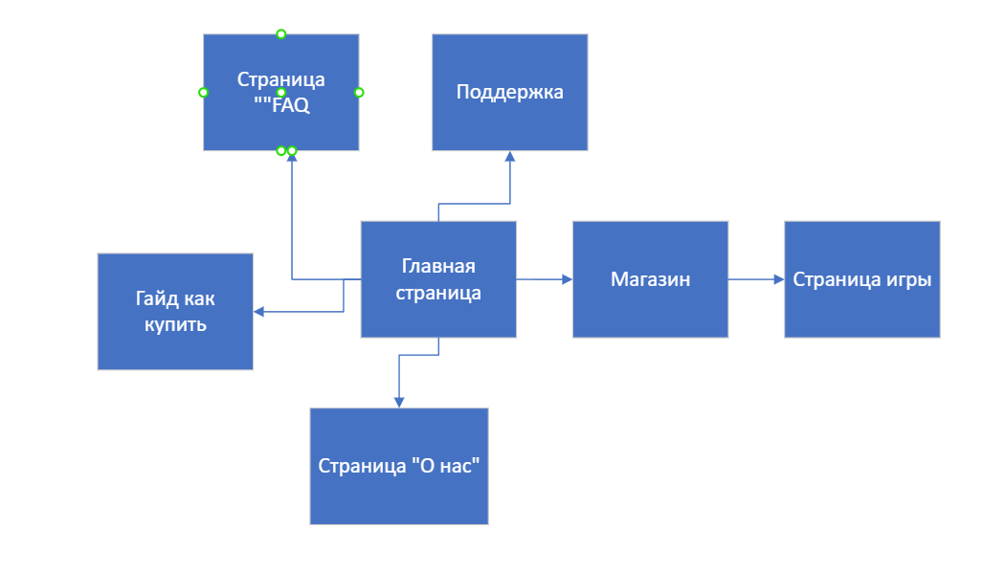
Структурная схема проекта

Slide 9
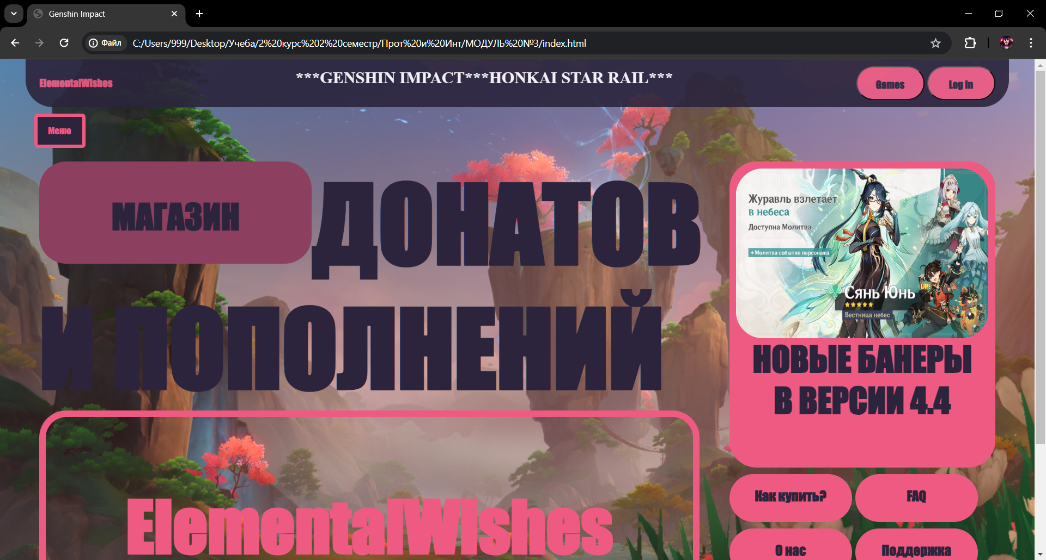
Скрины основных интерфейсов

Slide 10
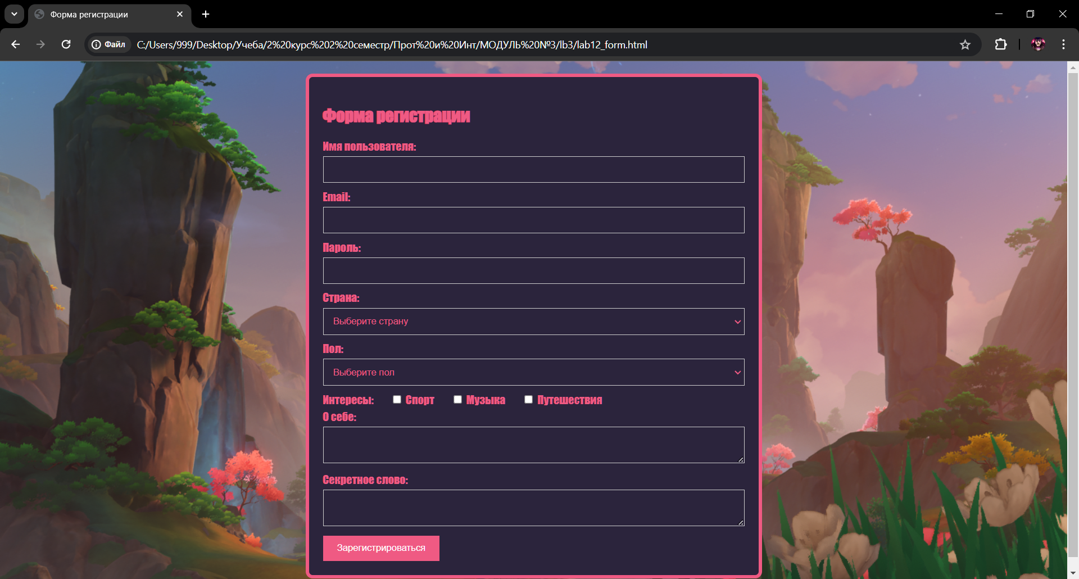
Скрины основных интерфейсов

Slide 11
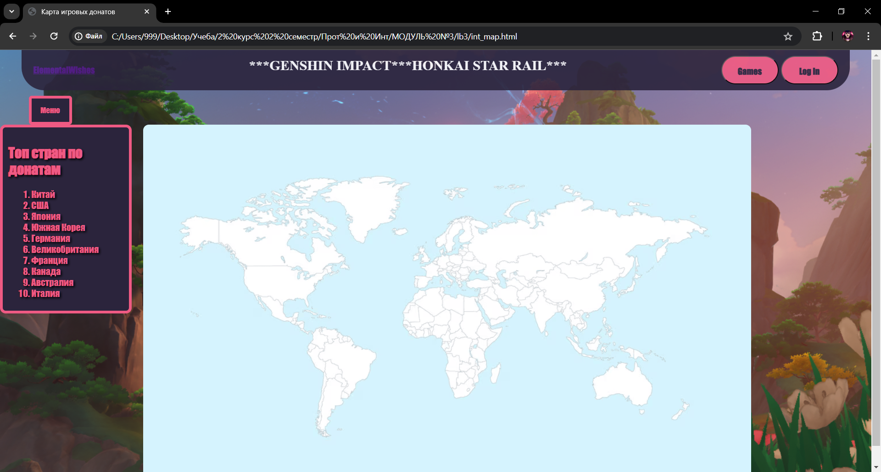
Скрины основных интерфейсов

Slide 12
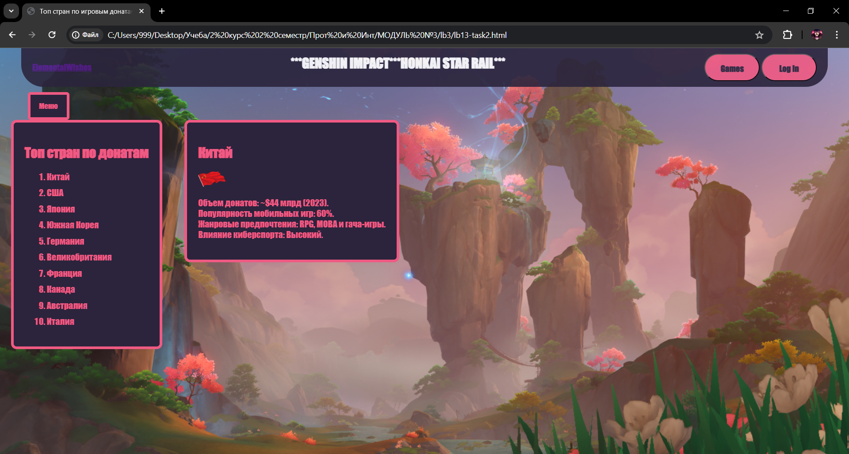
Скрины основных интерфейсов

Slide 13
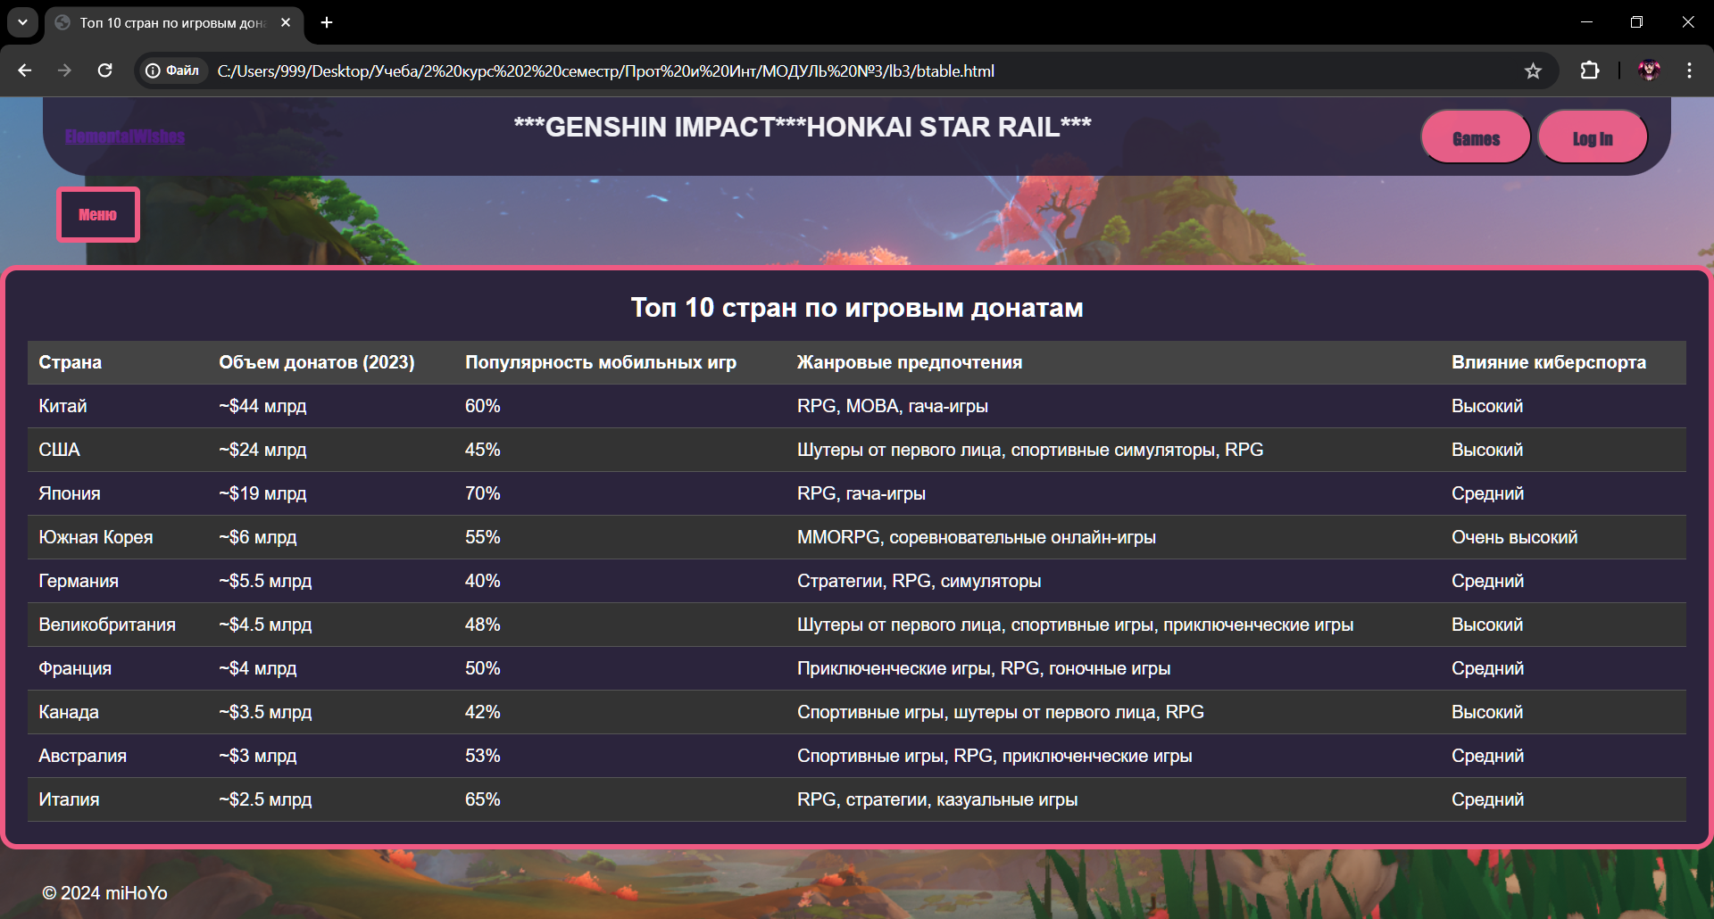
Скрины основных интерфейсов

Slide 14
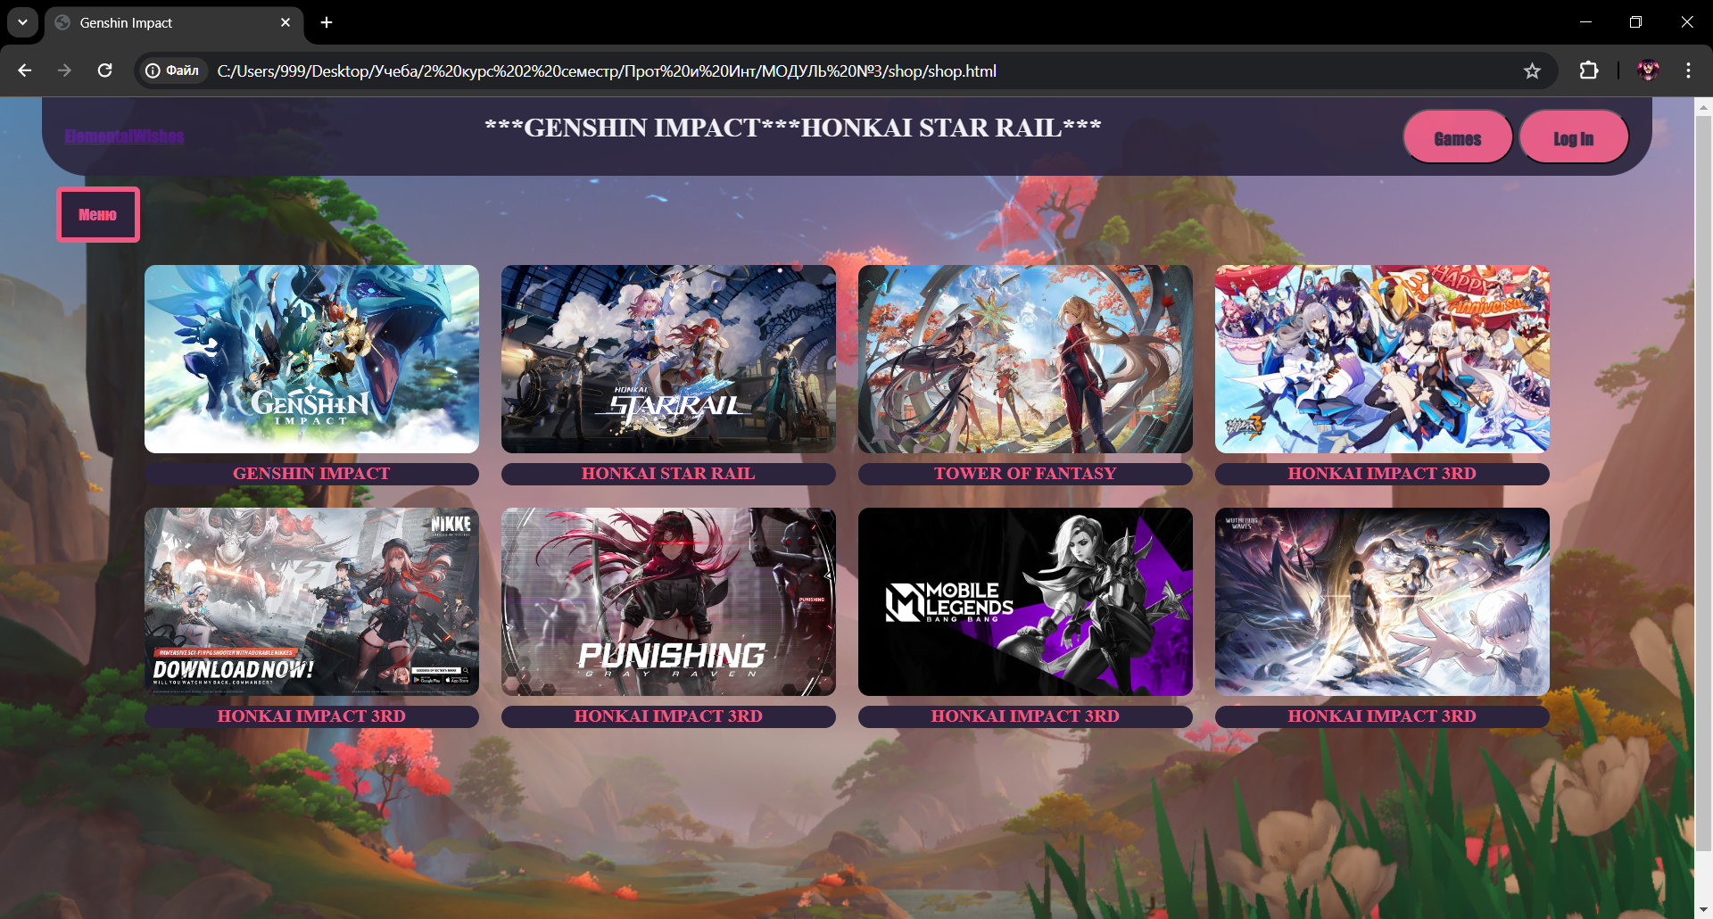
Скрины основных интерфейсов

Slide 15
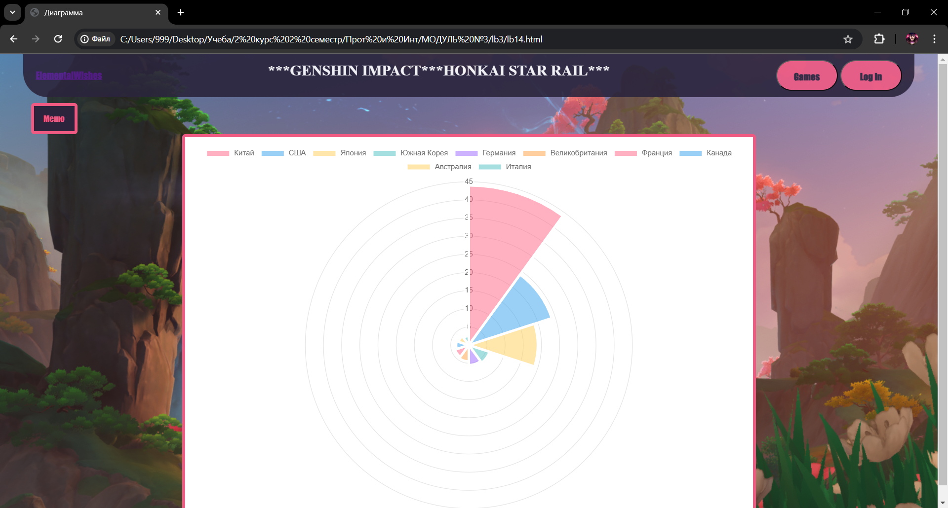
Скрины основных интерфейсов

Slide 16
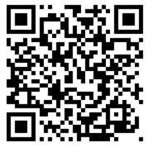
QR-код на публикацию проекта

Slide 17
Спасибо за внимание!!!

